Slide 1
MARS
2008/2007 TŠCKR
Mentor: Marko Kralj

Slide 2
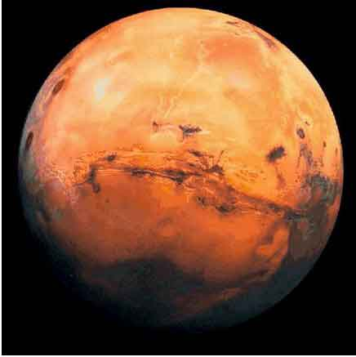
KAZALO
Mars
Marsova atmosfera
Marsove dobe
Marsovo površje
Opazovanje Marsa
Voda na Marsu

Slide 3
MARS
Eno leto traja 687 zemeljskih dni
Po velikosti je med Zemljo in Luno.
En dan traja natančno 24 h 37 min 22,6 s
Mars ima dve majhni luni, Fobos in Deimos.
Največja temperaturna razlika med dnevom in nočjo je 160 °C

Slide 4
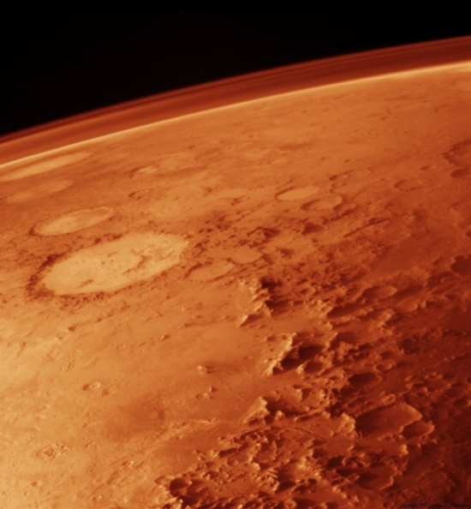
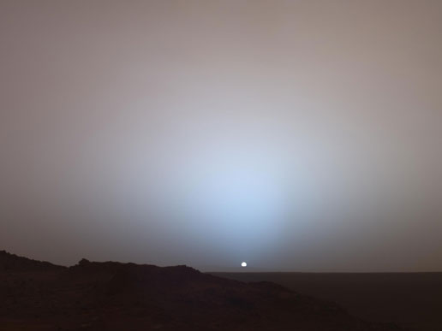
MARSOVA ATMOSFERA
Navadno je marsova atmosfera prozorna
Kljub temu da so v atmosferi vodni kristali, na marsu ni dežja
Obsežne prašne nevihte so najpogostejše kadar je Mars blizu perihelija

Slide 5
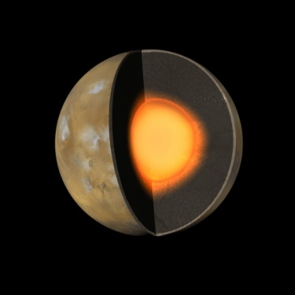
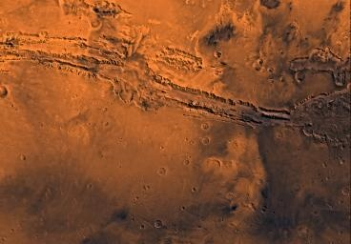
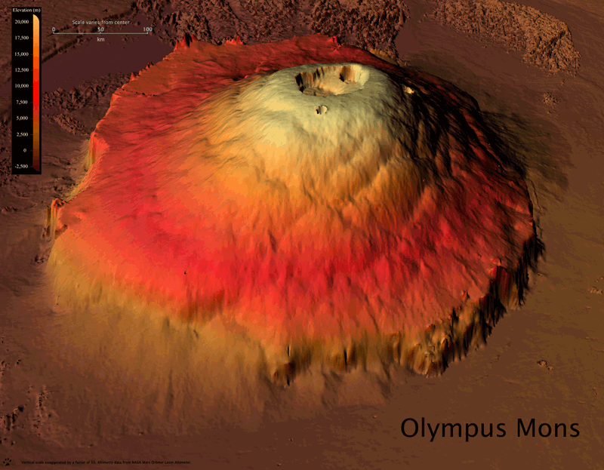
MARSOVO POVRŠJE
Najdaljša dolina je Valles Marineris
Ima skorjo, debelo med 15 in 20 km
Na njegovem površju je veliko vulkanov
Južni in severni del marsa sta si zelo različna

Slide 6
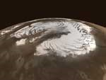
MARSOVE DOBE
Mars je v svojem razvoju preživel tri večja časovna obdobja
- Noetov vek
- Hesperski vek
- Amazonski vek

Slide 7
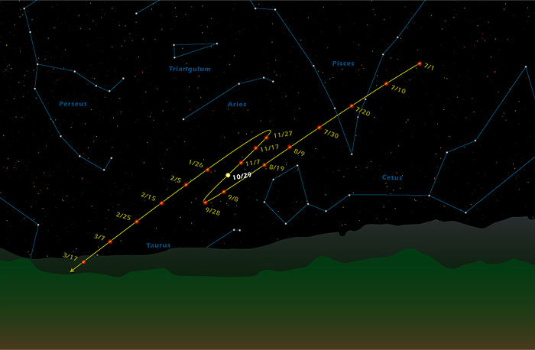
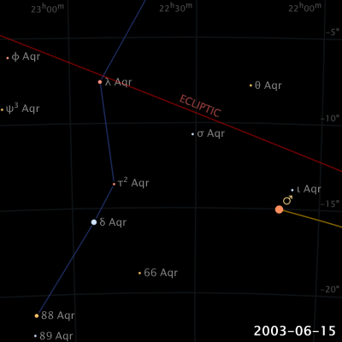
OPAZOVANJE MARSA
Mars so poznali že v prazgodovini
Ko je Mars blizu perihelija, ima svetilnost -2,9
Mars je na nočnem nebu viden s prostim očesom

Slide 8
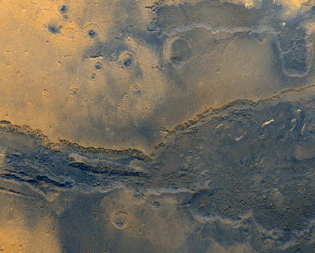
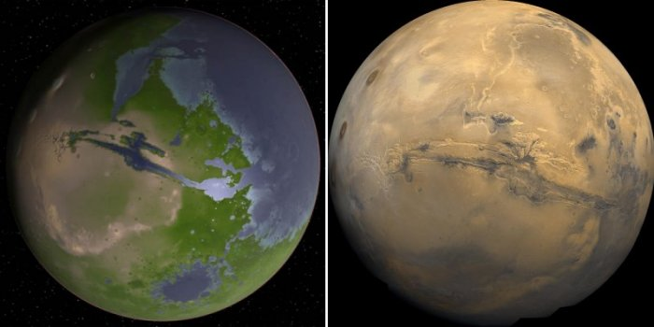
VODA NA MARSU
Po njegovem površju je tekla voda
Na površju so vidne sledi velikih poplav
Na marsu naj bi obstajalo primitivno življenje
Sedaj na marsu obstaja voda le še v obliki ledu in pare

Slide 9
VIRI
http://marsprogram.jpl.nasa.gov
http://en.wikipedia.org/wiki/Mars
http://www.nasm.si.edu/etp/mars/
http://sl.wikipedia.org/wiki/Mars#Zgradba
http://projekti.svarog.org/nase_osoncje/mars.html
http://starryskies.com/solar_system/mars/WATER.html
Planeti zvezde in galaksije : David A. Aguilar
Atlas vesolja : Patrick Moore

